Slide 1
Искра знаний возгорается в том,
кто достигнет понимания собственными силами
Бхакара
(индийский математик 12 века)

Slide 2
Устная разминка
Переложите одну палочку так, чтобы равенство стало верным:
ХIII=VII-VI
VII=V-I
IХ-V=VI

Slide 3
Кто быстрее вычислит значение выражения
а)59·(83456-83455)+27034-27034=59
б)(86·7-7·86)+356+44=400
в)(72·20)·5-200=700

Slide 4
Реши уравнение
а) Х∙6=24 б) 45∙У=90
Х=24:6 У=90:45
Х=4 У=2
Ответ:4 Ответ:2

Slide 5
Тема урока:
Деление
натуральных
чисел

Slide 6
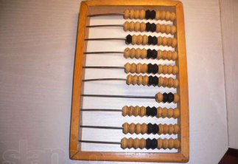
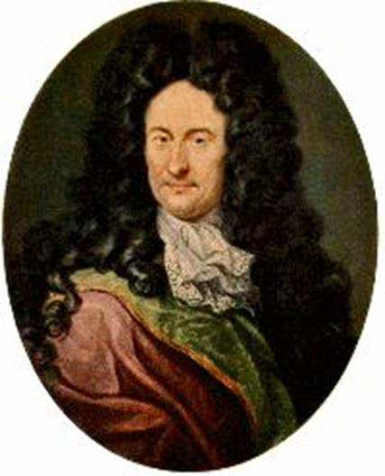
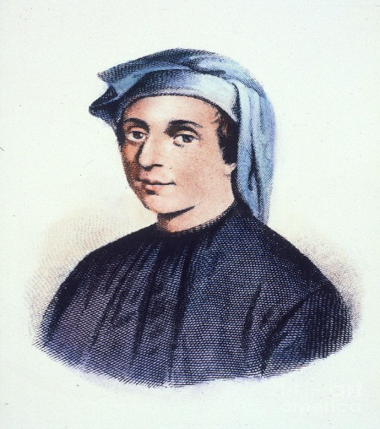
Историческая справка
Делению обучалось человечество дольше всего. До сих пор среди итальянских поговорок сохранилась «Трудная вещь – деление».
Человек, усвоивший в средние века деление, получал звание «доктора абака». Что такое абак? Демонстрирую счеты. Сначала знака для этого действия не было. Писали словом, индийские математики-первой буквой названия действия. Знак двоеточия для обозначения деления вошел в употребление в конце XVII века (в 1684 году) благодаря знаменитому немецкому математику Готфриду Вильгельму Лейбницу
Абак
Готфрид Вильгельм Лейбниц
Леонардо Фибоначчи

Slide 7
Установи соответствие
а : в = с
1) a | а) делитель
2) в | б) частное
3) с | в) делимое
4) а : а=1 | г) правило деления числа на число
5) 0 : a = 0 | д) правило деления числа на единицу
6) a : 0 - НЕЛЬЗЯ! | е ) Правило деления нуля на число
7) a : 1 = a | ж) Правило деления числа на нуль
1 | 2 | 3 | 4 | 5 | 6 | 7
в | а | б | г | е | ж | д

Slide 8
Рассмотрим задачу, которая показывает, что деление нужно в жизни каждому человеку.
а) Ученик пятого класса в день должен получить 2400 ккал. За обедом он потребляет половину килокалорий, а на полдник десятую часть. Завтрак и ужин имеет одинаковое количество килокалорий. Сколько килокалорий употребляет ученик на завтрак? --Анализируем условие задачи Два ученика решали эту задачу, вот, что у них получилось, давайте поможем им разобраться, кто из них прав. Выберите правильное решение задачи (объясните выбор)
1)2400:2=1200 1)2400:2=1200
2)2400:10=240 2)2400:10=240
3)1200:2=600 3)(2400-1200-240)=480

Slide 9
Тест
Ключ для проверки теста
Номер задания | 1 | 2 | 3 | 4 | 5
Ответ | б | б | а | б | 8; 24
Вариант 1
Вариант 2
Номер задания | 1 | 2 | 3 | 4 | 5
Ответ | б | б | а | б | 9; 36

Slide 10



Мне все понятно, у меня
все получается!
Мне все понятно, у меня
все получается!
Мне ничего не понятно,
у меня ничего не получается!

